Slide 1
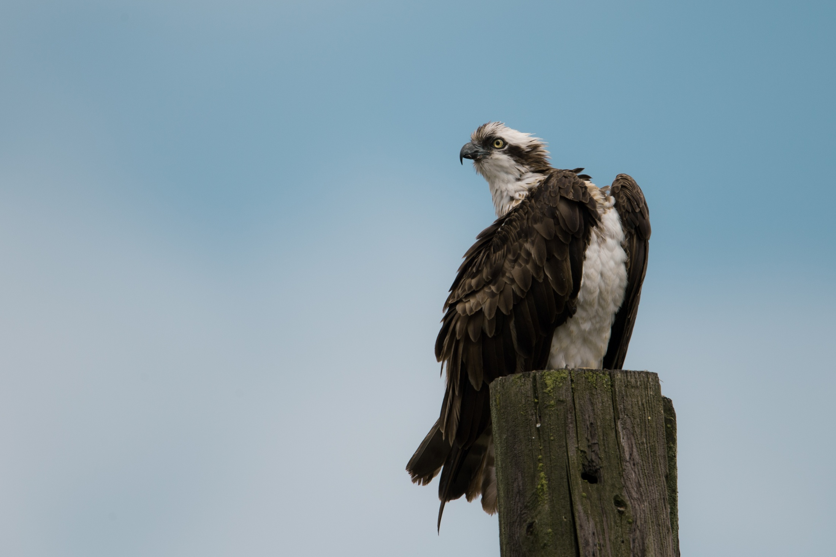
Результаты исследования скопы на севере Европейской части и Дальнем Востоке России
БАБУШКИН МИРОСЛАВ ВЯЧЕСЛАВОВИЧ
Заместитель директора по научной работе ФГБУ «Дарвинский государственный природный биосферный заповедник»
Научный сотрудник Молодежной лаборатории исследования антропогенной динамики экосистем Камчатки

Slide 2
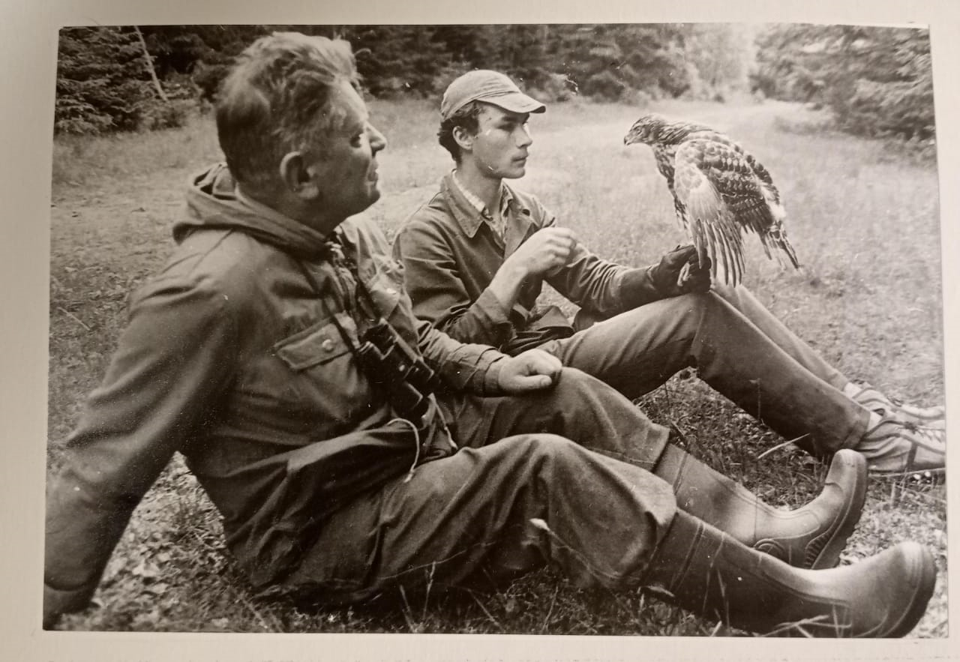

Slide 3
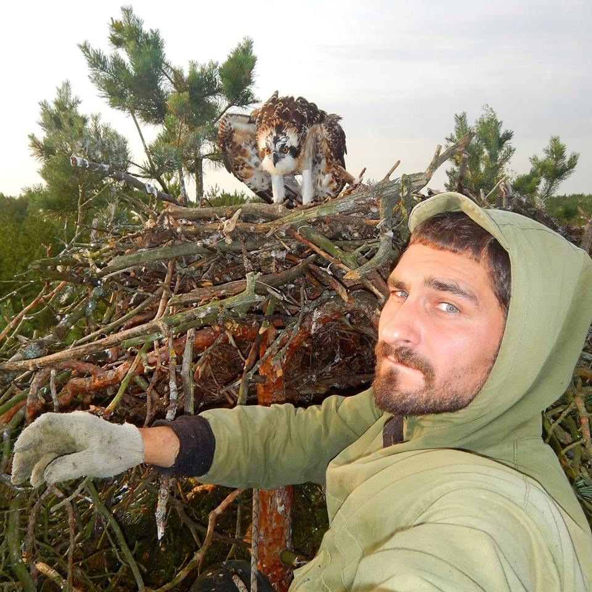
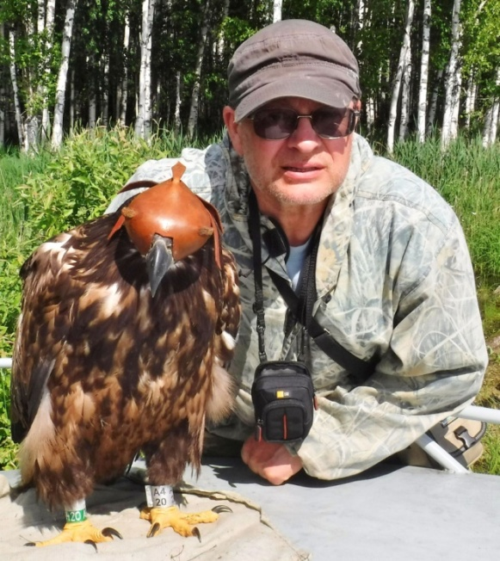
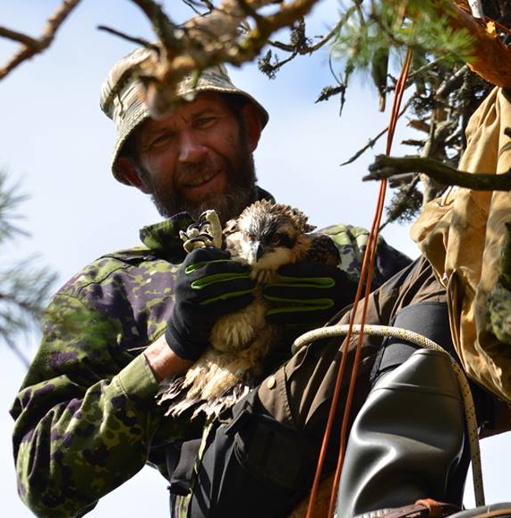
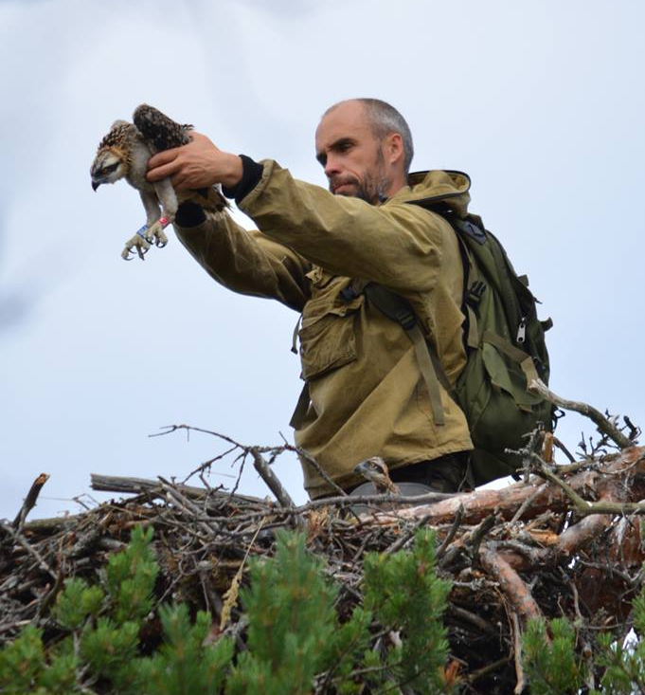
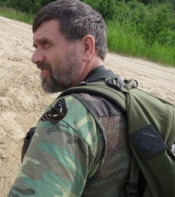
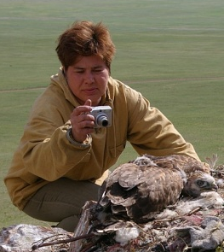
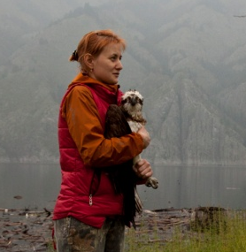
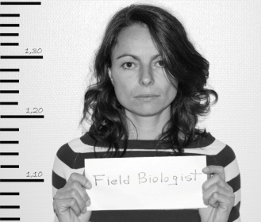
НАША КОМАНДА
Бабушкин Мирослав (Дарвинский заповедник, КамчГУ, Россия)
Кузнецов Андрей (Дарвинский заповедник, Россия)
Футоран Павел (НП «Онежское Поморье, Россия)
Пчелинцев Василий (Институт Арктики и Антарктики РАН, Россия)
Шикалов Елена (Саяно-Шушенскй заповедник, Россия)
Утехина Ирина (Магаданский заповедник, Россия)
Sellis Urmas, Sein Gunnar (Eagle Club, Hauka, Viljandi, Estonia)
Delgado Maria (Biodiversity Division, Joint Research Unit for Biodiversity, High Council for Scientific Research, University of Oviedo, Испания)

Slide 4
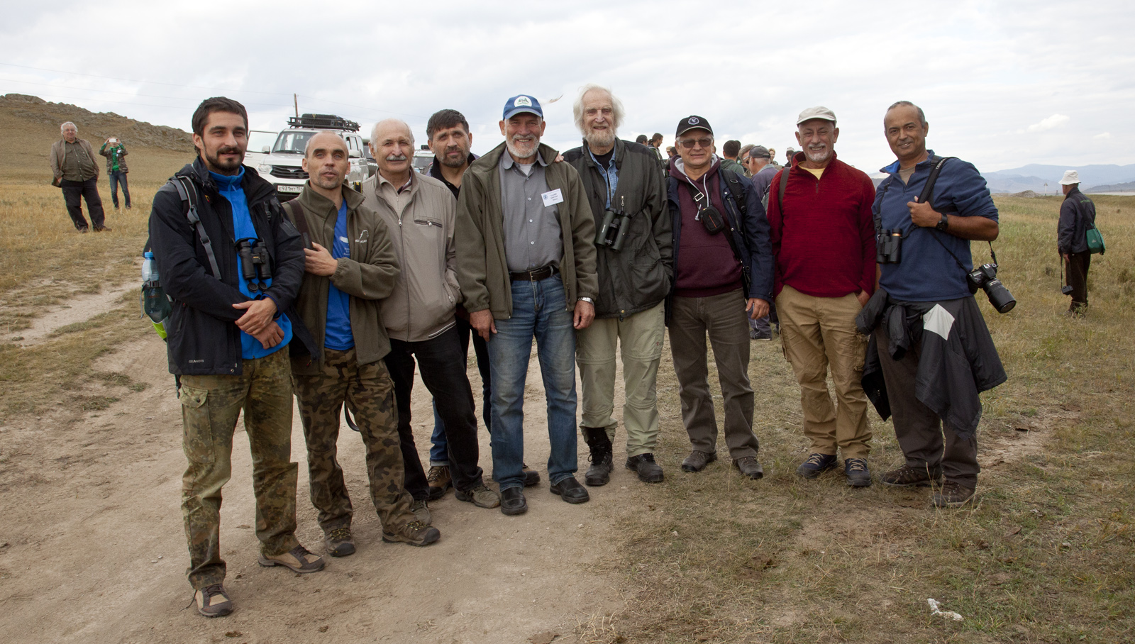

Slide 5
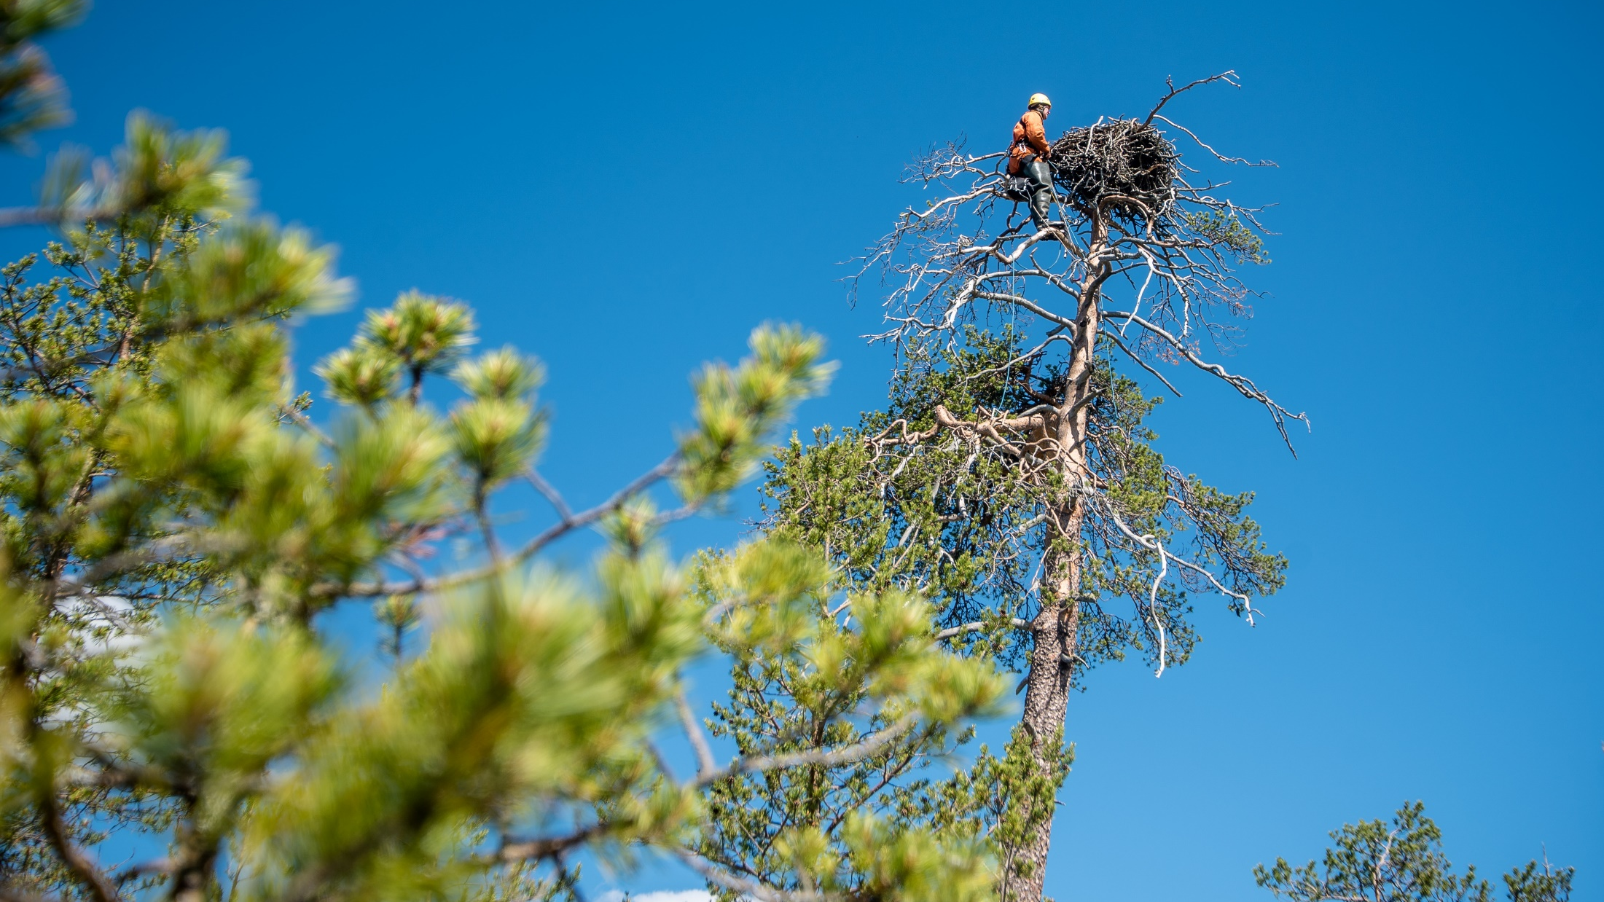
Цели:
(1) Определение современной численности и распределения скопы в разных регионах России
Определение мест зимовок и путей миграции скоп
(3) Выявление лимитирующих факторов и причин гибели птиц в местах гнездования, во время миграции и на зимовках
(4) Организация мониторинга гнездовых группировок скопы в заповедниках и национальных парках России

Slide 6
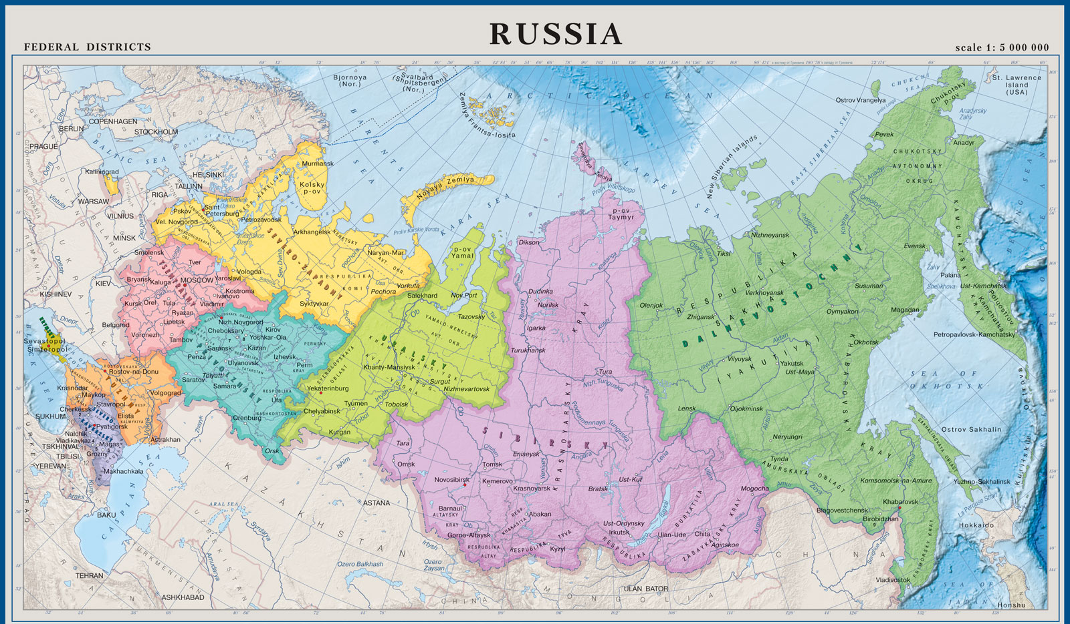
В 2019-2024 гг. проведен поиск и проверка ранее известных гнезд на территории 11 федеральных ООПТ:
Дарвинский заповедник
НП «Русский Север»
НП «Кенозерский»
НП «Онежское Поморье»
НП «Водлозерский»
Ненецкий заповедник
Саяно-Шушенский заповедник
Магаданский заповедник
Астраханский заповедник
Кроноцкий заповедник
Южно-Курильский заказник

Slide 7
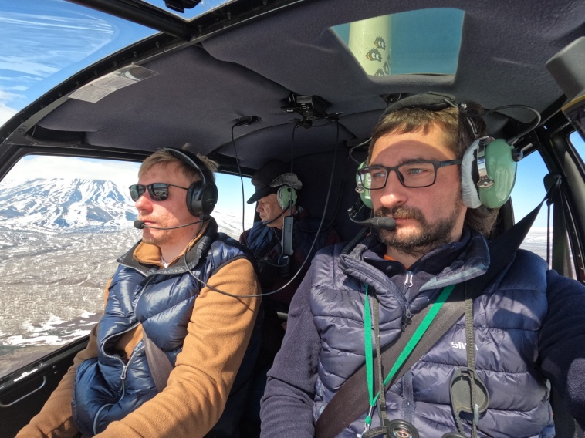
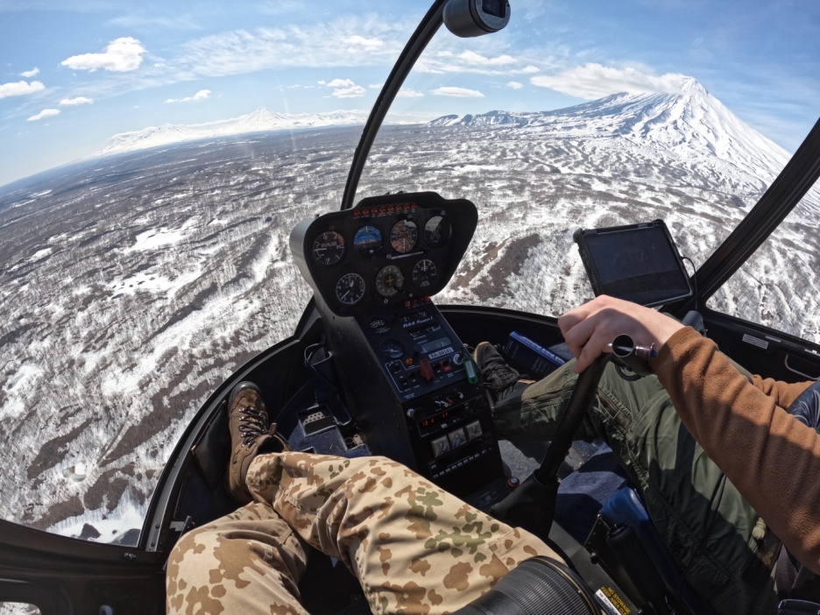
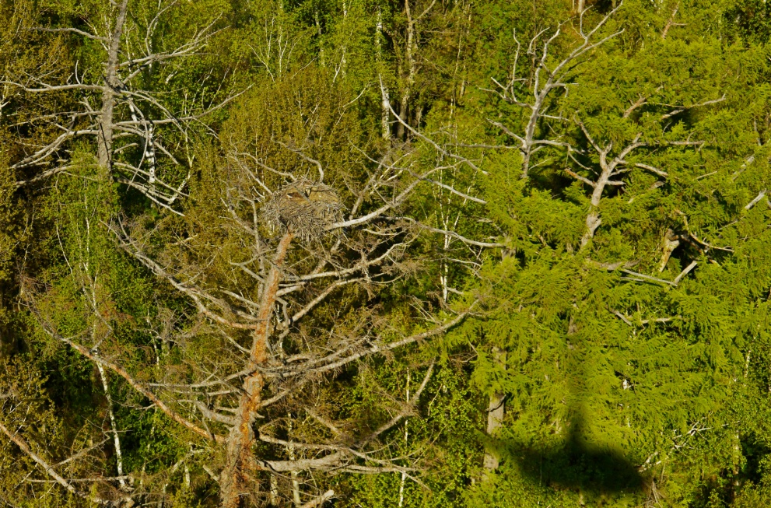
В июне 2024 года проведено авиаобследование и поиск гнезд скопы и орланов на Камчатке (2300 км)

Slide 8
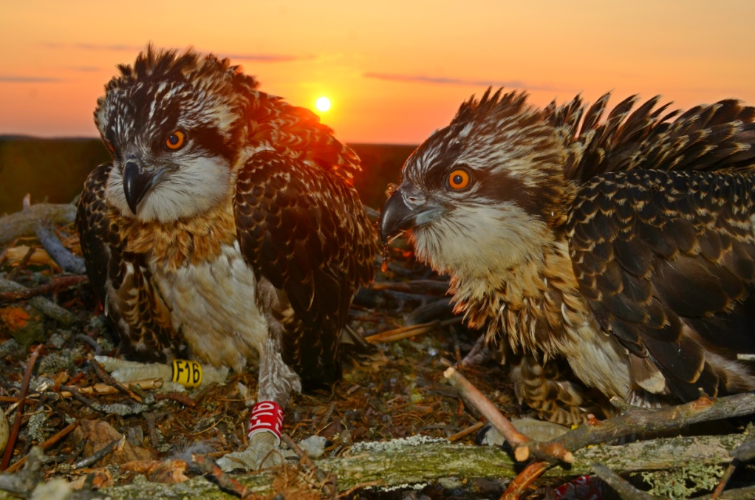
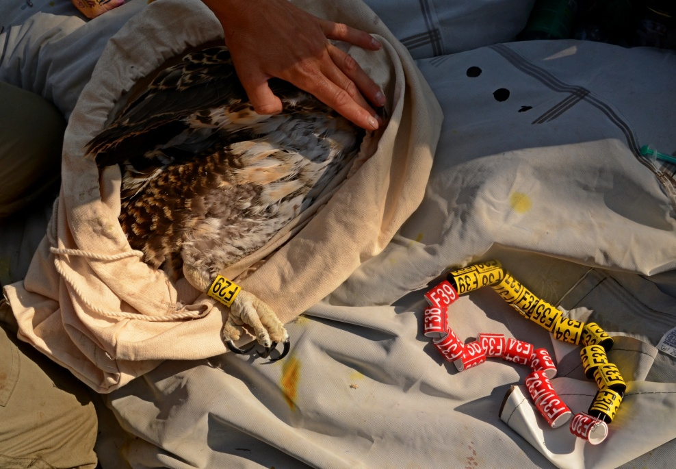
В 2007-2024 гг. окольцованы 538 скоп:
439 пт. Цветными кольцами
99 пт. – стальными кольцами
68 возвратов (48 птиц)
9%

Slide 9
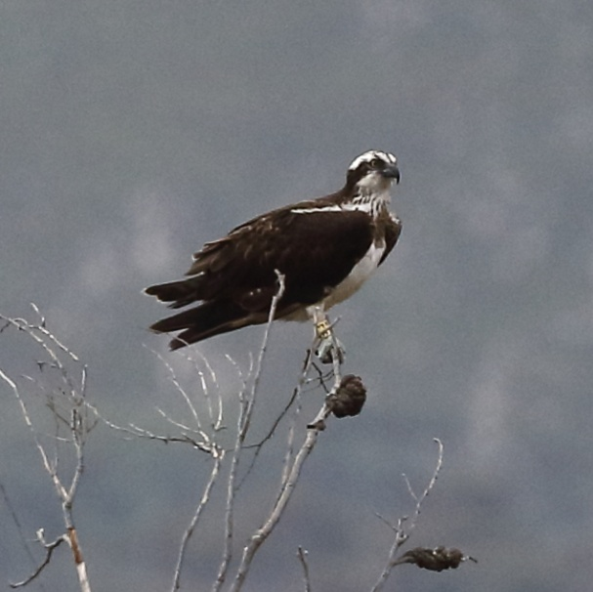
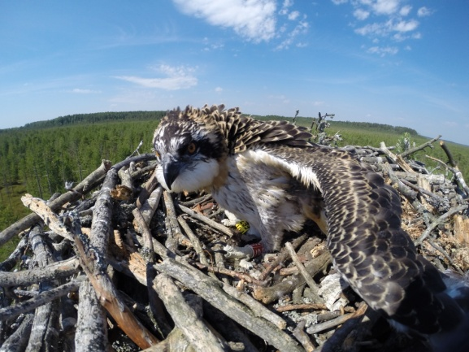
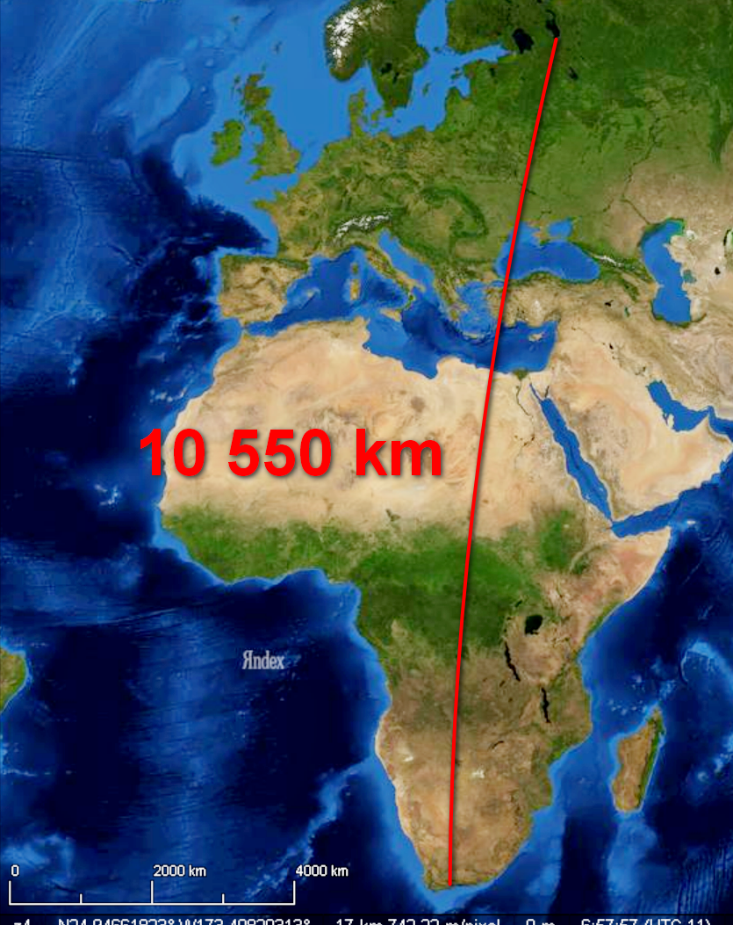
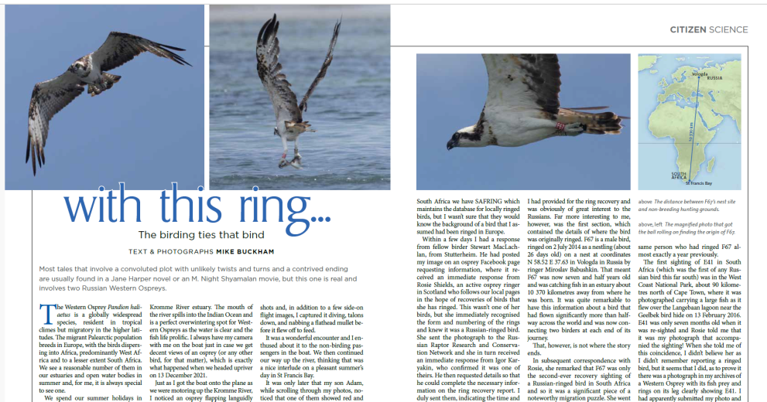
ПТИЦЫ НЕ ЗНАЮТ ГРАНИЦ
«Скопа F67»

Slide 10
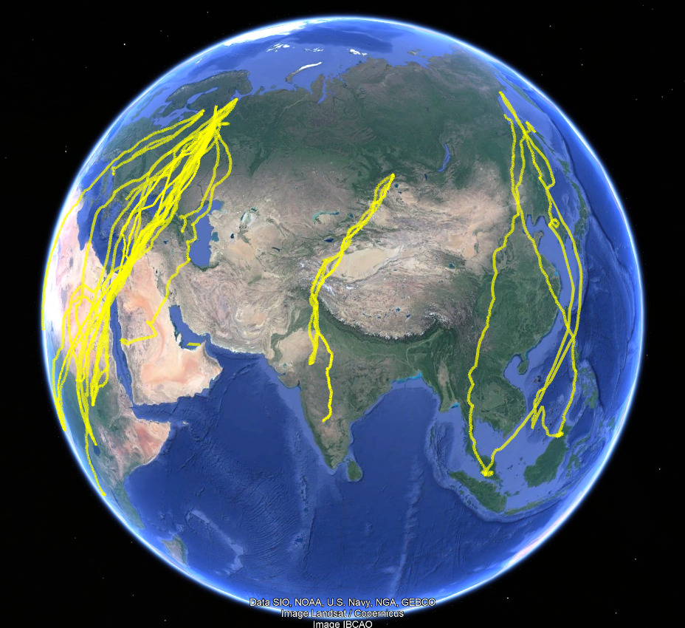
В 2015-2024 гг. установлены 27 трекеров на скоп:
Европейская часть России
(5 взрослых и 14 птенцов)
Магаданский заповедник
(2 птенца)
Саяно-Шушенский заповедник (2 взрослых)
Камчатка
(2 взрослых и 2 птенца)

Slide 11
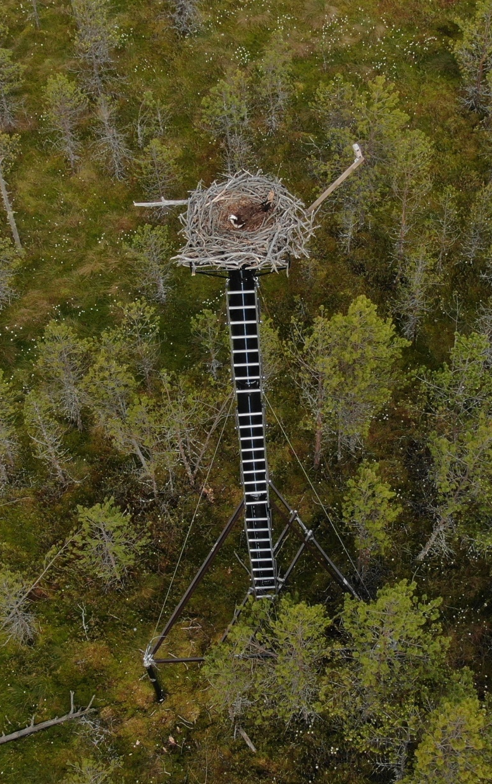
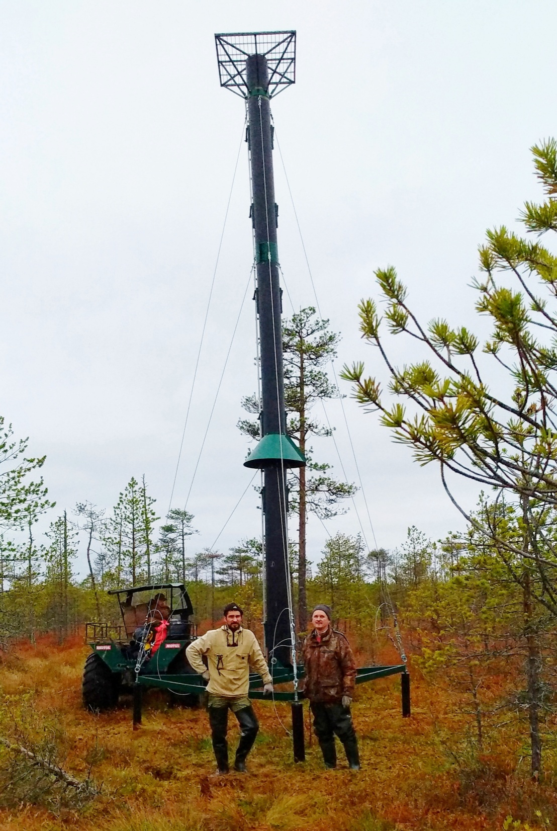
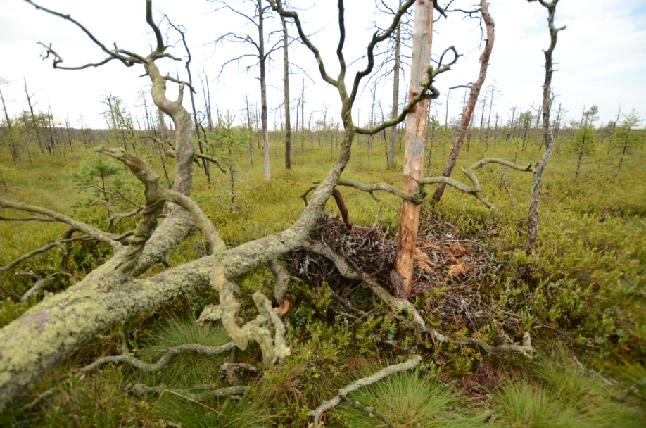
Реализованы меры охраны и увеличения численности скопы путем улучшения качества местообитаний в Дарвинском заповеднике.
Установлены 11 искусственных гнезд для скопы
(доля занятых гнезд – 23-60%).

Slide 12
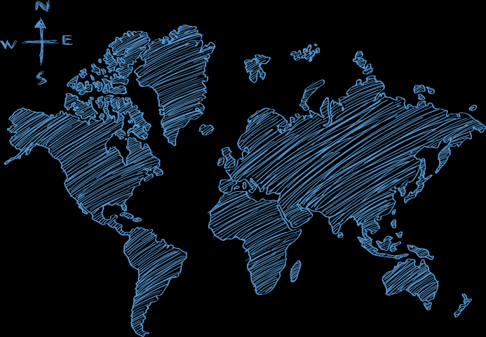
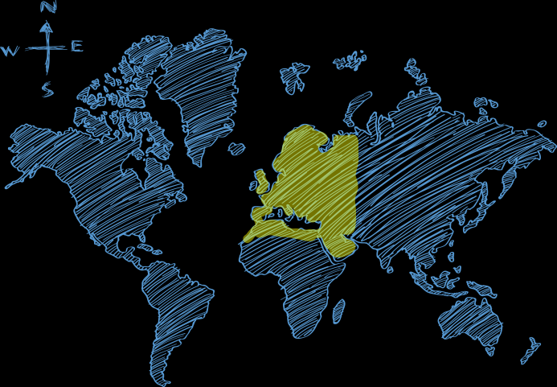
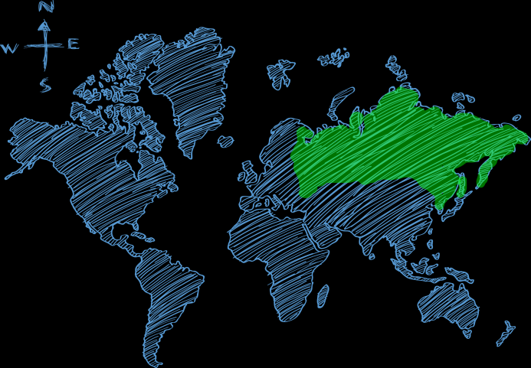

Численность
В МИРЕ
ЗАПАДНАЯ ПАЛЕАРКТИКА
РОССИЯ
45 000 пар
12 000 пар
5000-7000 пар
31 000 пар
5 500 пар
?
Pool, 1989; Schmidt-Rothmund et al., 2014; Mackril, 2023

Slide 13
Гнездовая численность скопы в разных регионах России
1200-1400
250
1000-1200
400

Slide 14
СЕВЕРО-ЗАПАДНЫЙ РЕГИОН
Обитает не менее 500-550 гнездовых пар
Наблюдается фаза стабилизации и постепенного медленного роста численности вида (в 1,5 раза примерно за 30 лет)
Идет освоение северных районов Кольского п-ова, Республики Карелия, Архангельской обл., где ранее гнездование не отмечали.

Slide 15
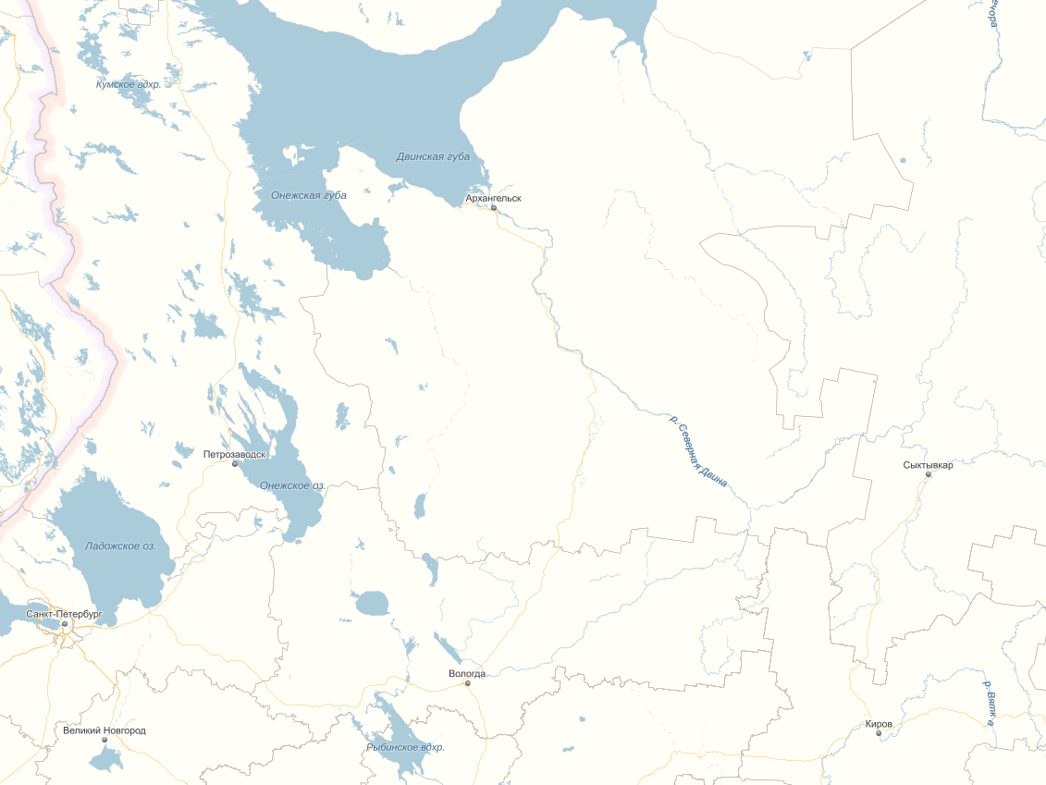
Основные гнездовые скопления скопы на севере Европейской части России
N пар | Водоем
8 | Оз. Кереть
25-30 | Онежский полуостров (НП «Онежское Поморье») и Соловецкие острова
14-18 | Оз. Выгозеро и оз. Сегозеро
11-13 | Оз. Водлозеро (НП «Водлозерский»)
8 | Южное Прионежье
12-16 | Оз. Воже и Лача
15 | Оз. Белое
25 | Шекснинское вдхр.
70-75 | Рыбинское вдхр.
Карелия
Вологодская обл.
Ярославская обл.
Архангельская обл.
Мурманская обл.
500-550 пар
На севере и в центре европейской части России
обитает около 900 пар

Slide 16
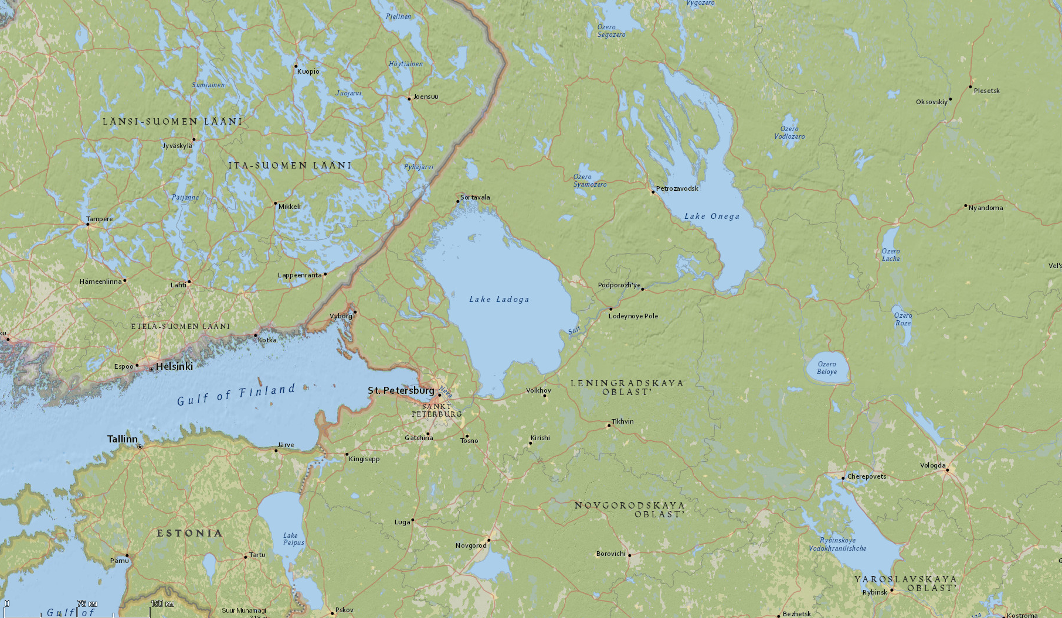
Количество обитаемых гнездовых территорий в регионе Вологодского поозерья, в Южном Прионежье и в Водлозерском национальном парке
23
11
8
3
15
5
16
3
34
18

Slide 17
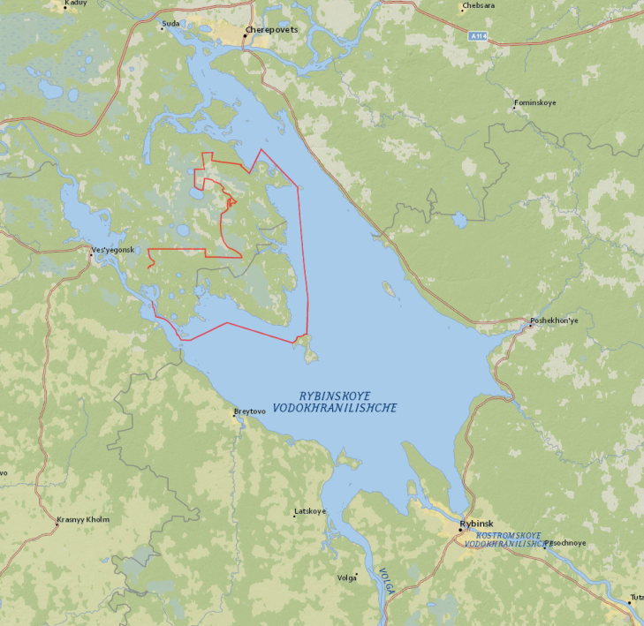
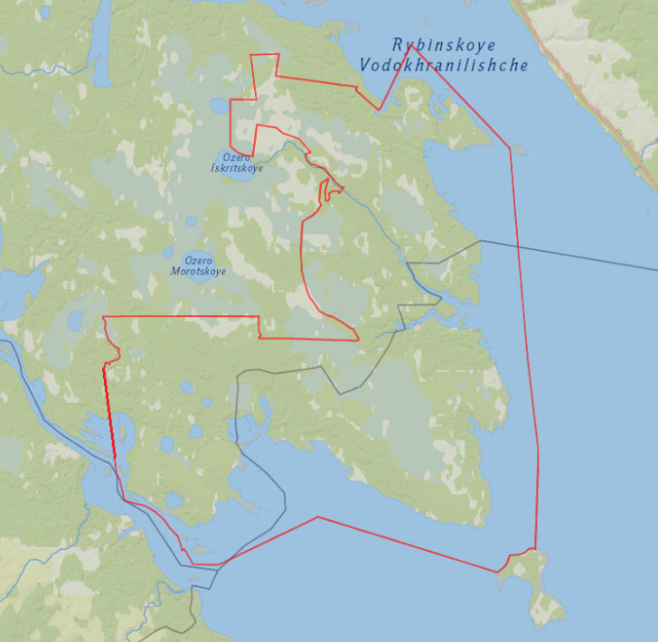
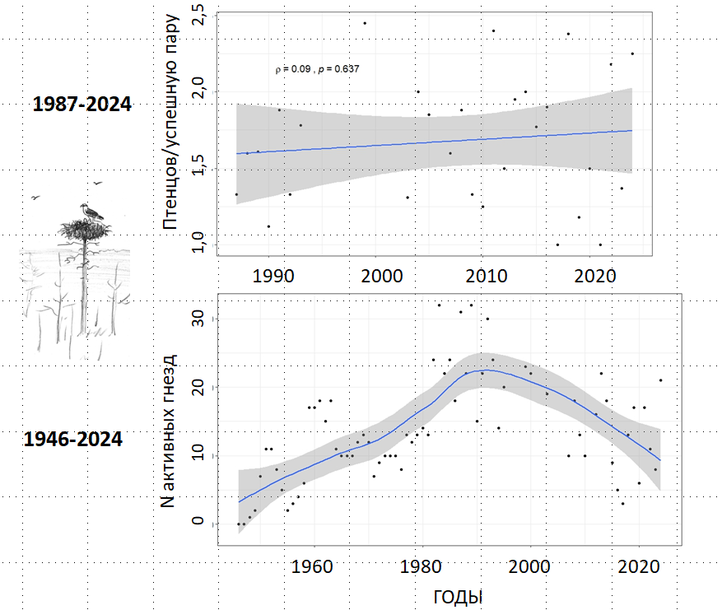
Успешность размножения и гнездовая численность скопы в Дарвинском заповеднике

Slide 18



Показатели репродуктивного состояния популяции скопы в Дарвинском заповеднике
Обитаемость - доля обитаемых территорий (активных + занятых)
Примерно одинаковое относительное количество гнездовых пар ежегодно возвращаются на свои гнездовые участки, направленного изменения показателя не отмечено.
Гнездовая активность территорий – показывает, сколько из прилетевших и занявших территории птиц загнездились
Продолжительное снижение активности может указывать на существование проблем, препятствующих нормальному воспроизводству популяции.
- индекс активности
- число занятых и активных гнезд

Slide 19
Показатели репродуктивного состояния популяции скопы в Дарвинском заповеднике
Обитаемость - доля обитаемых территорий (активных + занятых)
Примерно одинаковое относительное количество гнездовых пар ежегодно возвращаются на свои гнездовые участки, направленного изменения показателя не отмечено.
Продолжительное снижение активности может указывать на существование проблем, препятствующих нормальному воспроизводству популяции:
Влияние погодно-климатических условий
Беспокойство на гнездовых участках
Сокращение кормовых ресурсов
Ухудшение условий зимовок
Гибель птиц на зимовках
Падение деревьев и гибель гнезд
Гнездование орлана в гнездах скоп

Slide 20
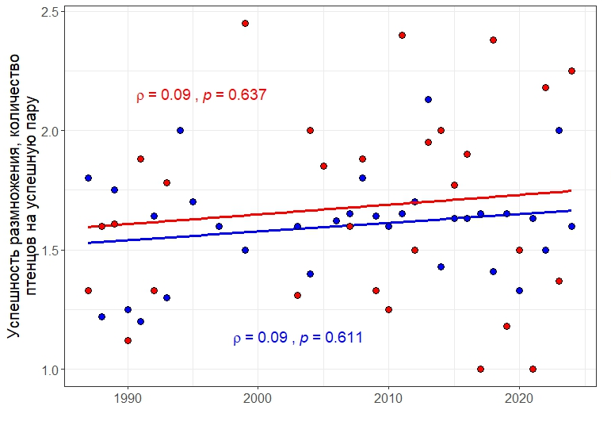

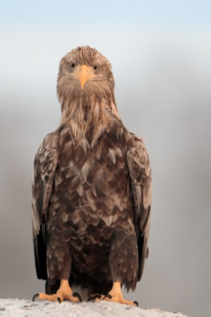
Успешность размножения скопы и орлана-белохвоста в Дарвинском заповеднике
(1987-2024 гг.)
ГОД

Slide 21
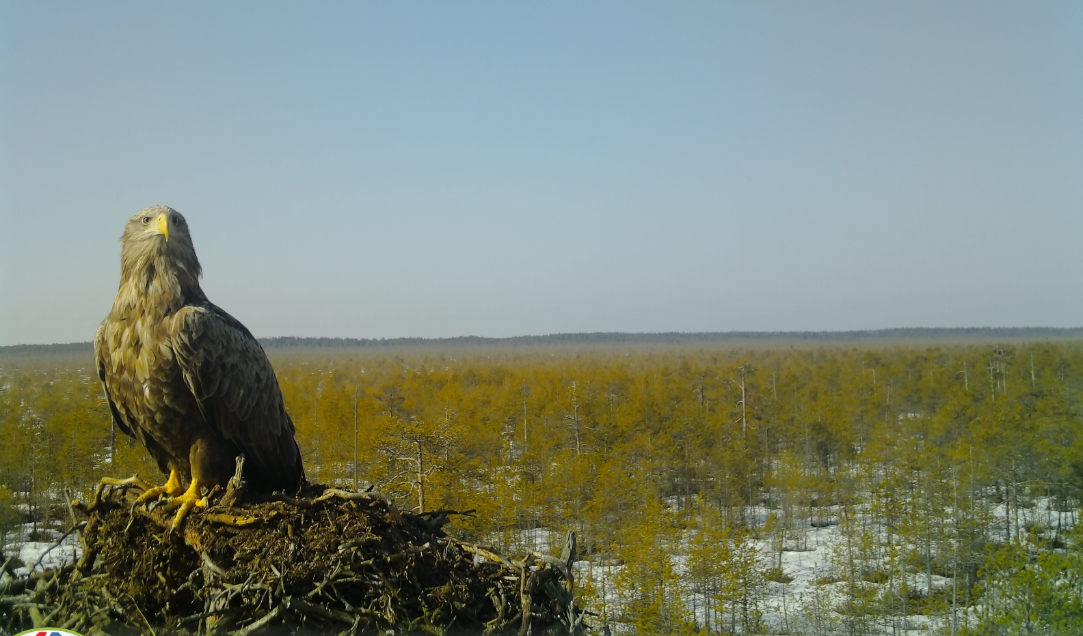
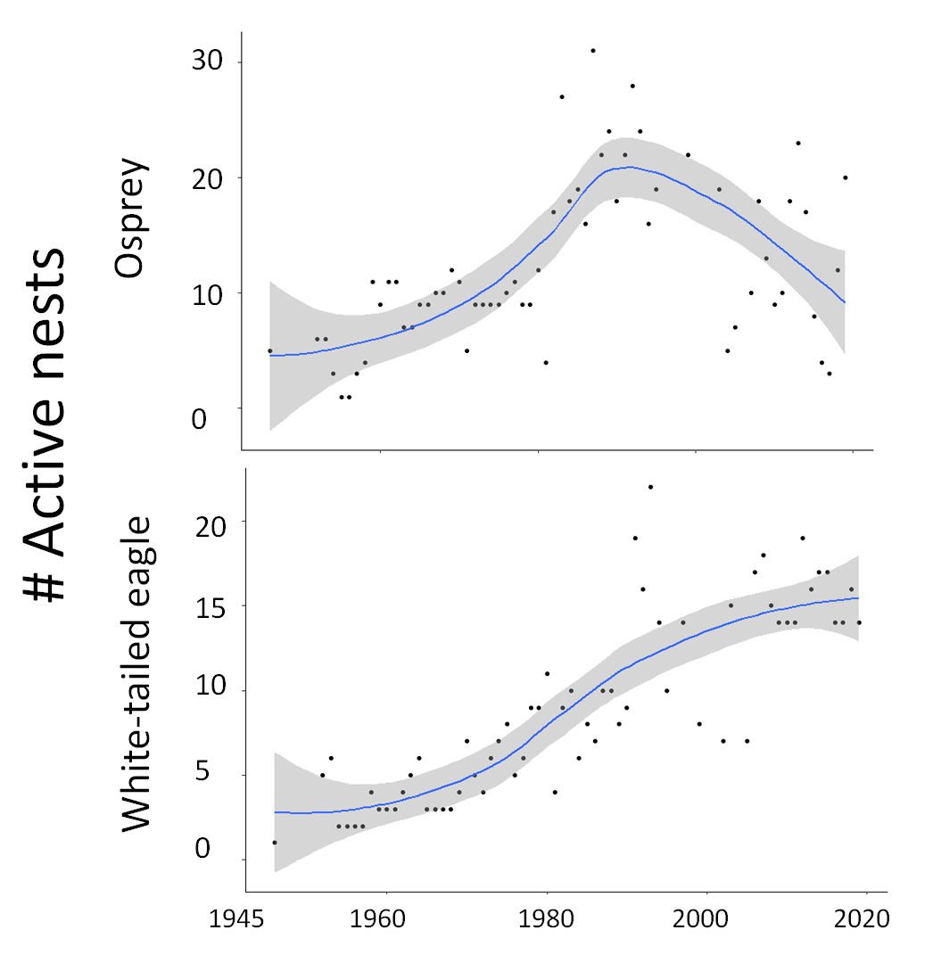
«Эволюция» количества активных гнезд скопы и орлана-белохвоста в Дарвинском заповеднике
# активных гнезд
Орлан-белохвост Скопа
ГОД

Slide 22
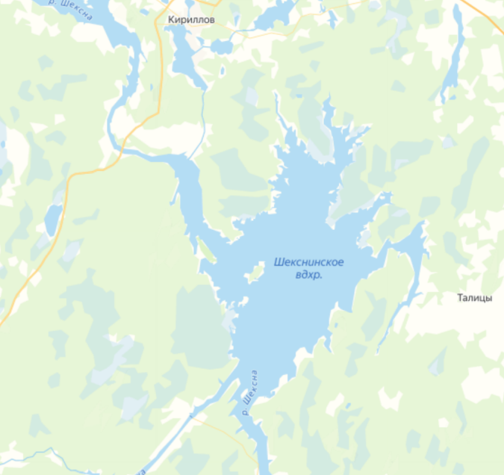
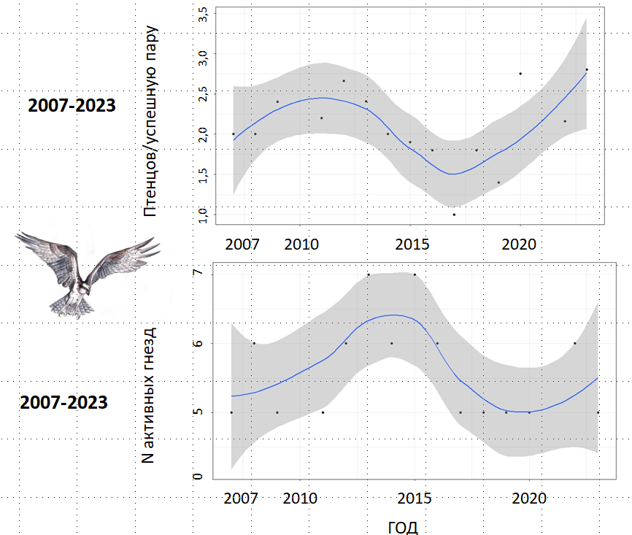
Успешность размножения и гнездовая численность скопы на стационаре в нацпарке «Русский Север»
В регионе Шекснинского водохранилища размножаются 20-25 пар

Slide 23
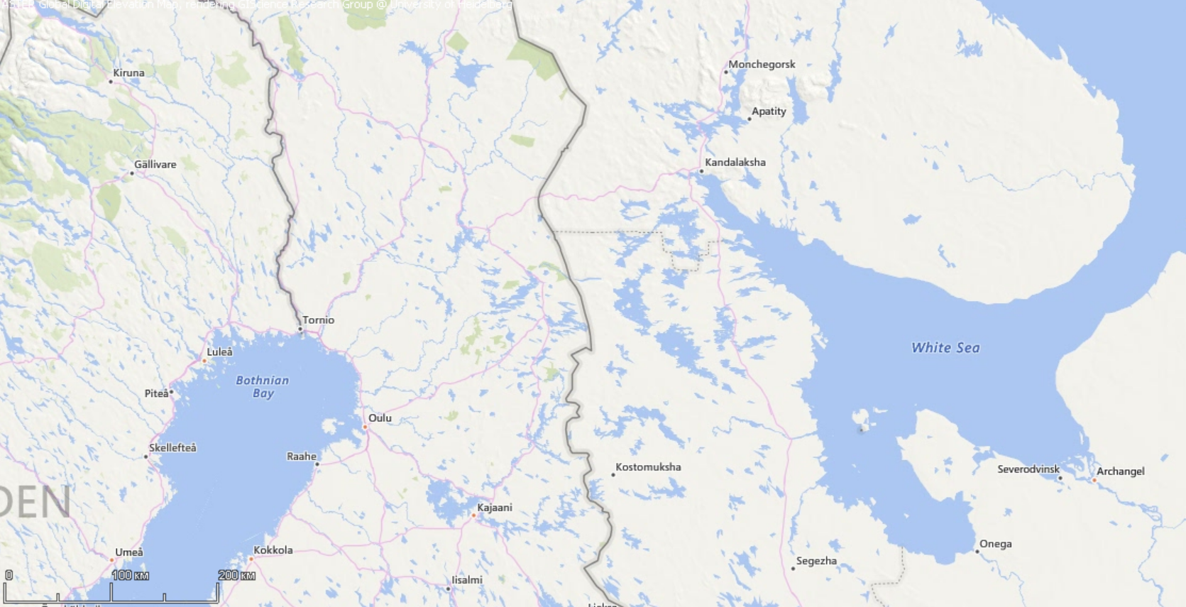
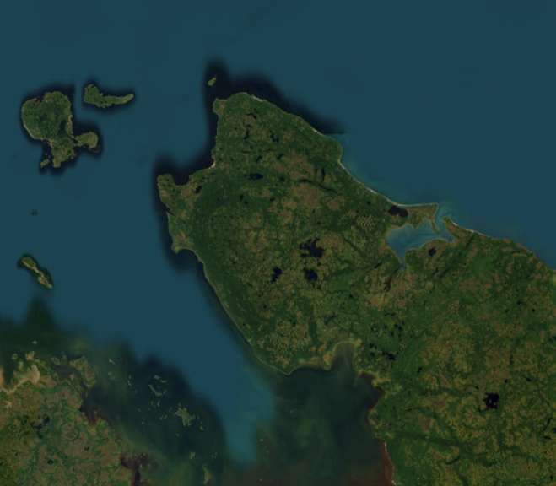
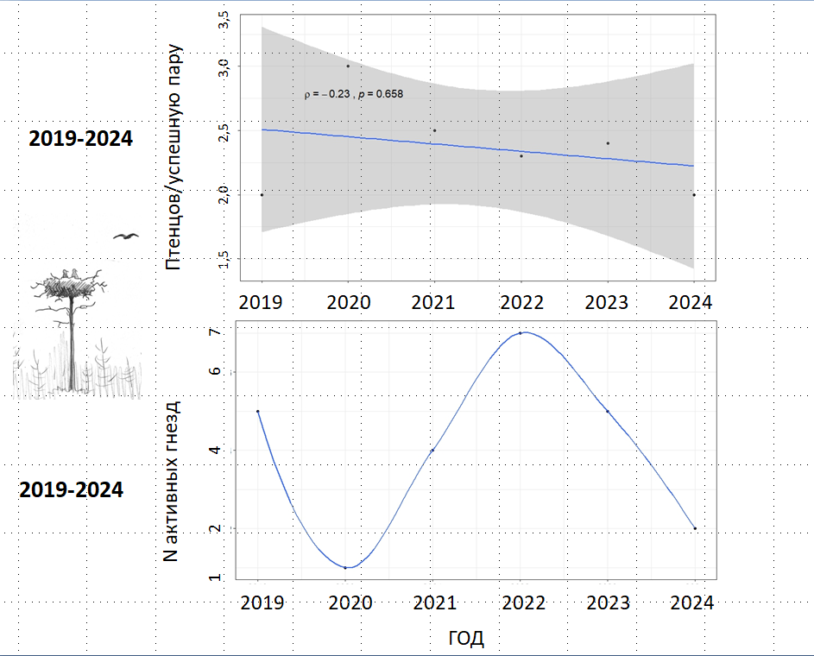
Успешность размножения и гнездовая численность скопы в нацпарке «Онежское Поморье»
В пределах Онежского полуострова и Соловецкого архипелага обитают 25-30 пар

Slide 24
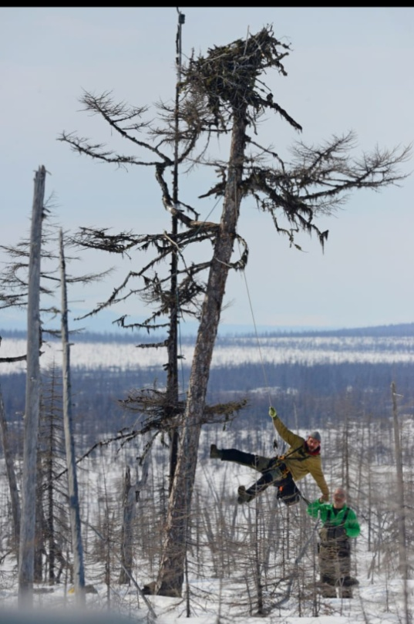
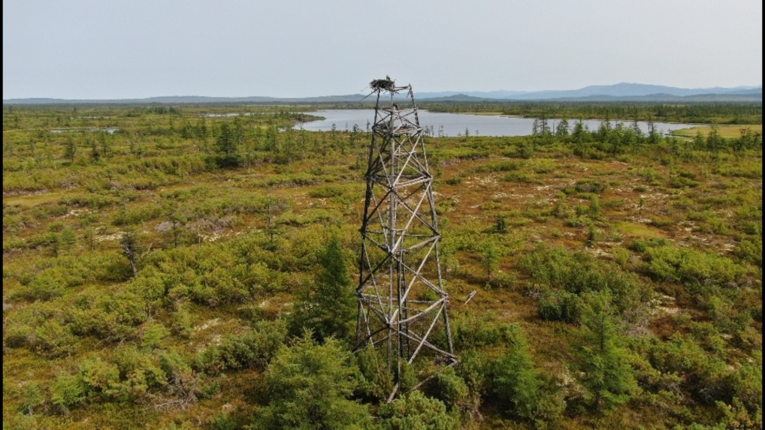
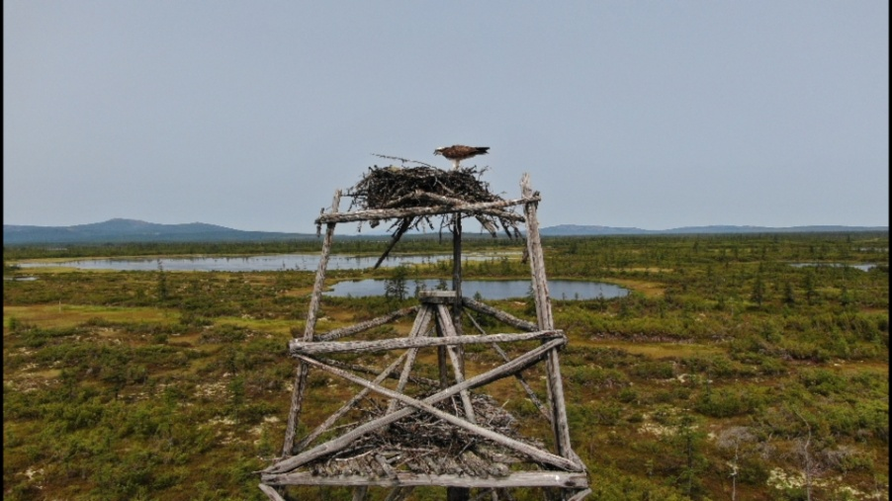
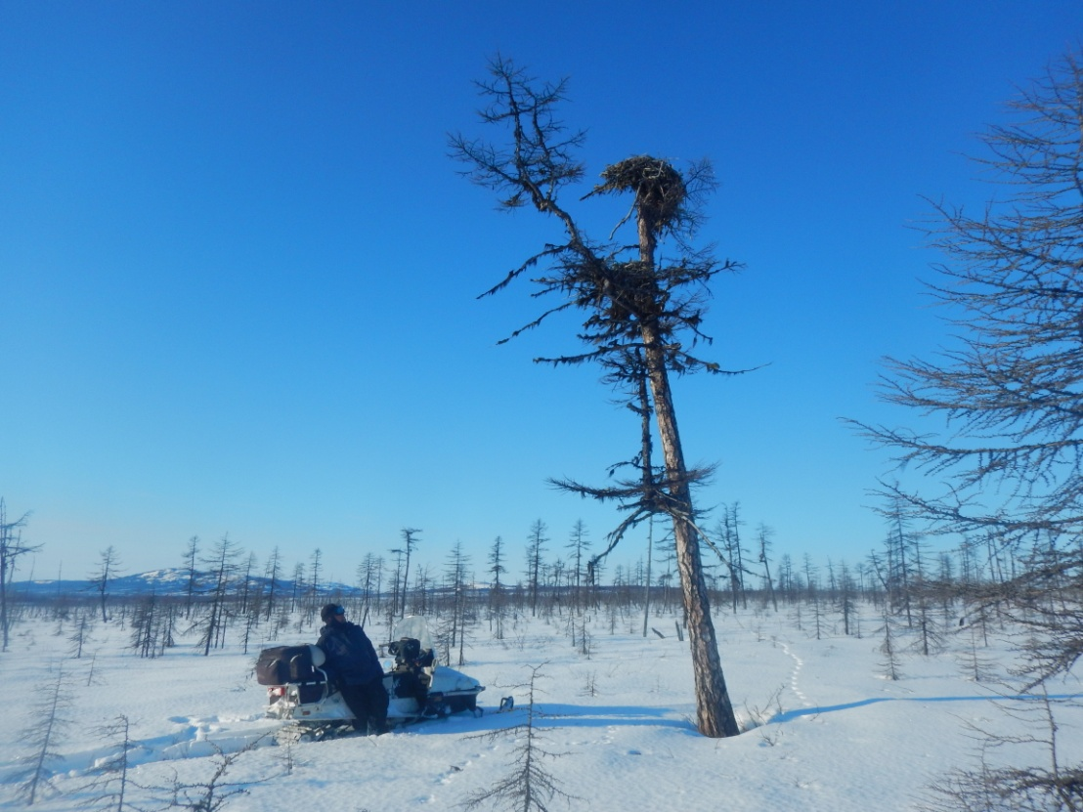
Магаданский заповедник
в 2020-2021 гг.
обнаружили 14 гнезд

Slide 26
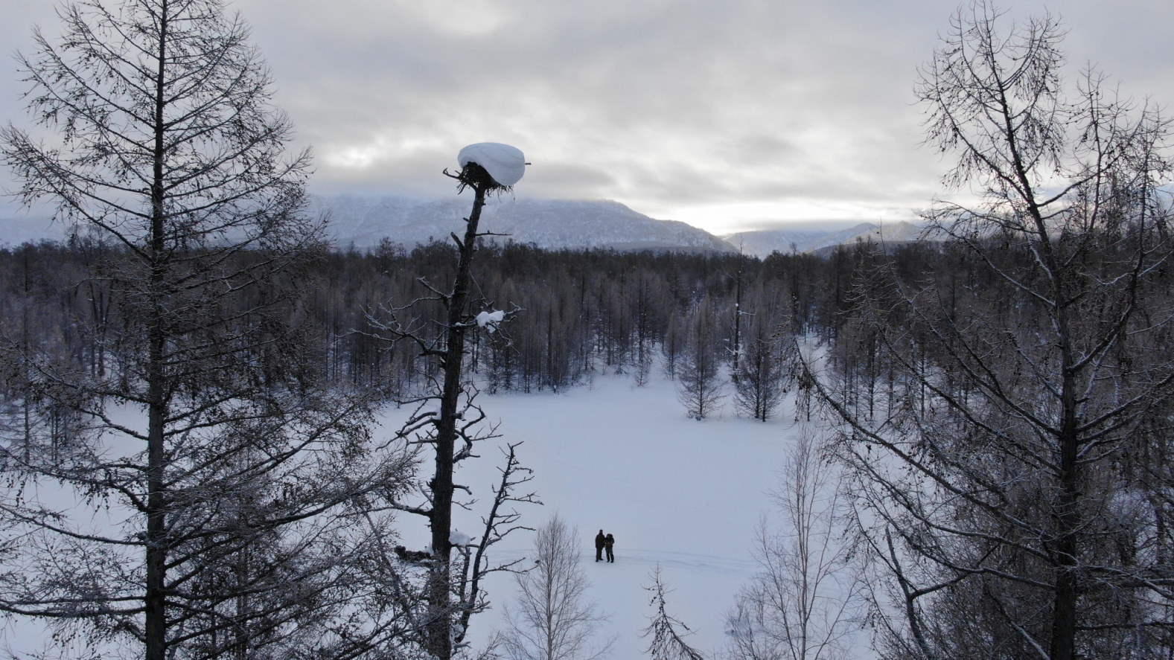
Камчатка
2023-2024

Slide 27
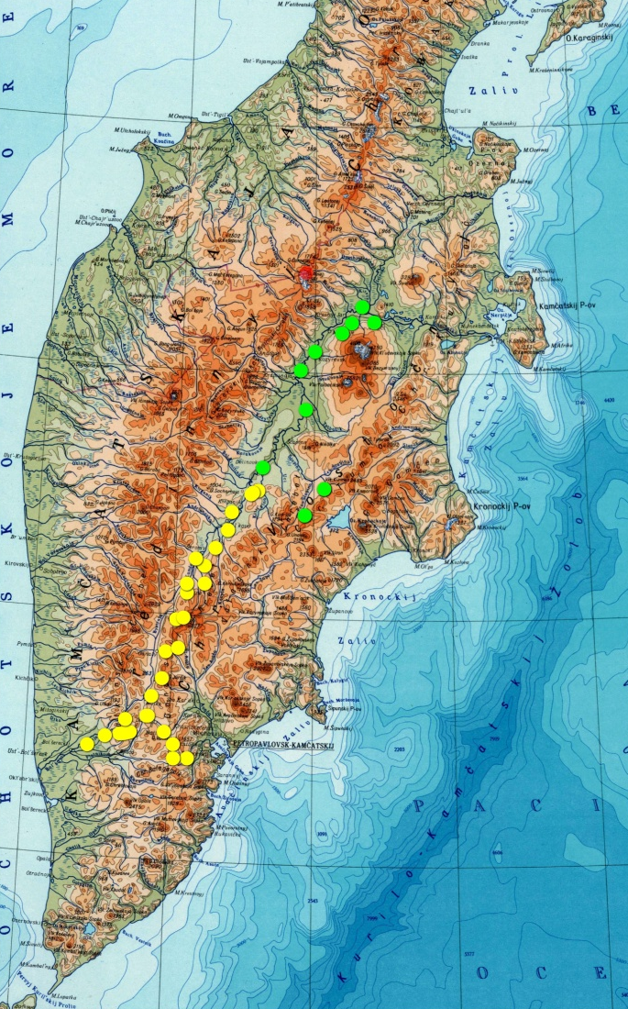
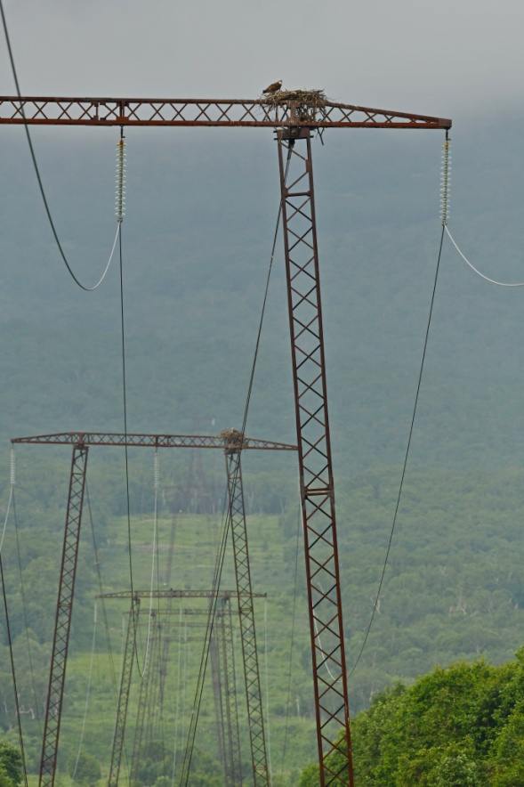

Уникальная гнездовая группировка скопы на опорах ЛЭП в центральной части полуострова Камчатка
42 гнезда (16 активных + 15 занятых гнезд)
гнездо на ЛЭП
- гнездо естественное

Slide 28


Slide 29


Slide 30


7 августа 2023 г.

Slide 31




АВИАУЧЕТЫ (2230 км)
103 гнезда рыбоядных хищников
93 гнезда орланов
(орлан-белохвост и белоплечий орлан)
10 гнезд скопы
2023 г.: Лазовский участок Кроноцкого заповедника, о. Карагинский, Центральная часть полуострова (р. Камчатка, р. Плотникова, р. Быстрая)
2024 г.: долина р. Жупанова, верхнее и среднее течение р. Камчатка

Slide 32

Европейская часть России
Скопы, размножающиеся на севере Европейской части России, зимуют на Африканском континенте.
В отличие от скоп восточной Европы, во время осенней миграции «наши» птицы пересекают Средиземное море с востока и далее распределяются по местам зимовок в Африке.
Район зимовок: от юга Средиземного моря до южного побережья Южной Африки (за исключением Сахары) и от бассейна р. Нигер и оз. Чад до Аравийского полуострова.

Slide 33
Европейская часть России
Начинают миграцию в последнюю неделю августа, самки улетают сразу как вылетят птенцы из гнезд.
Средняя дистанция перемещения
6258 Km ± 1705 Km (4563-8056Km)
Средняя дистанция удаления от гнезда 5149 Km (2963-7981Km).
Самки и молодые птицы предпочитают перемещаться на более короткие миграционные расстояния, чем самцы и взрослые особи.

Slide 34
Выявлен высокий уровень изменчивости миграционных параметров между разными особями. Т.е. скопы постоянно подстраивают свое миграционное поведение в зависимости от различных внешних и внутренних факторов.
Скопы объединяют поисковые полеты и охоту на рыбу вдоль береговых линий озер и рек с покрытием общей миграционной дистанции.
Эта стратегия, безусловно, уменьшает необходимость проводить дни остановки для «дозаправки». Примечательно, что время, затрачиваемое в этих зонах остановки, не коррелировало с миграционным расстоянием, т.е. расстоянием, пройденным каждой особью от гнезда до места зимовки от гнезда до места зимовки.

Slide 35


Магаданский заповедник

Slide 36

Магаданский заповедник
6700 km
7400 km
Места зимовки в Малазии: в
6700 и 7400 км от места рождения
Скопы, обитающие на Дальнем Востоке, зимуют в Юго-Восточной Азии

Slide 37
Во время осенней миграции птицы пересекли Охотское море, летели через Приморье , КНДР и южную Корею
Далее одна из птиц взяла курс на Тайвань, а затем, перелетев Южно-Китайское море, достигла полуострова Малакка, где и провела свои первые полтора года жизни (в 30 км к северу от г. Куала-Лумпур).
Вторая птица пересекла Южно-Китайское море и провела две зимы и лето на севере о. Калимантан.
Вторая птица пересекла Южно-Китайское море и провела две зимы и лето на севере о. Калимантан.
6700 km
7400 km

Slide 38

Через 17 месяцев пребывания на местах зимовок неполовозрелые птицы начали движение на север

Slide 39



Камчатка

Slide 40


9960 км

Slide 41

600 км
400 км

Slide 42


37% птиц погибли по причине воздействия человеческого фактора
ПРИЧИНА СМЕРТИ | КОЛИЧЕСТВО ПТИЦ |  | МЕСТО ГИБЕЛИ
 | ВЗРОСЛЫЕ | МОЛОДЫЕ
Удар током | - | 1 | Саудовская Аравия
Ветряк | 1 | - | Индия
Браконьеры | - | 1 | Россия
Рыболовные сети | 3 | 3 | Китай, Азербайджан, Россия
Столкновение с вышкой связи | 1 | - | Россия
TOTAL: | 5 | 5 | 5 стран

Slide 43




Индия
4300 km

Slide 44


4300 km

Slide 45




Slide 46


Самка провела зиму в южном Раджастхане
(в 3500 км от места гнездования)
3500 km

Slide 47

Во время весенней миграции 2021 г.
погибла в Китае

Slide 48




24.09.2024 г.

Slide 49




Очистка побережья и акватории Рыбинского водохранилища от сетей и плавающих блесен
В 2014 – 2021 гг. собраны и утилизированы более 12 тонн опасных сетей и блесен

Slide 50



Реабилитационный центр в Дарвинском заповеднике
6х6 м
20 м

Slide 51





Реабилитационный центр

Slide 52


В 2020 году построен кольцевой «разлётный» вольер для крупных хищных птиц

Slide 53



Кольцевой «разлётный» вольер для крупных хищных птиц
30м
17 м

Slide 54





Slide 55




Slide 56

Спасибо за внимание!

